Slide 1
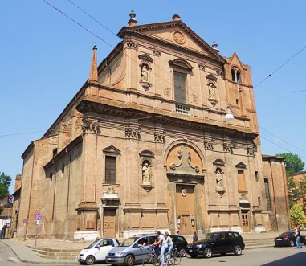
Ferrara, Chiesa di San Domenico

Slide 2
Miracolo di San Vincenzo Ferrer, Ferrara, Chiesa di San Domenico

Slide 3
Ferrara, Cattedrale di San Giorgio martire

Slide 4
Miracolo di San Tommaso d’Aquino, Ferrara, Chiesa cattedrale

